Slide 1
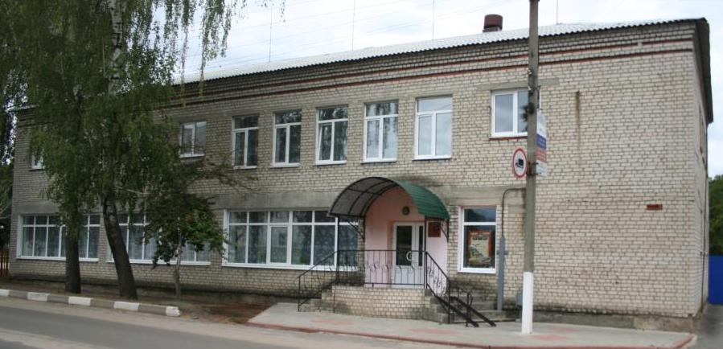
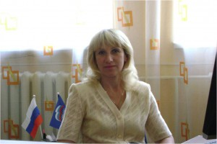
Муниципальное бюджетное учреждение культуры «Стародубская межпоселенческая районная библиотека http://starodub-biblioteka.ru/
Директор библиотеки
Гасич Наталья Павловна

Slide 2
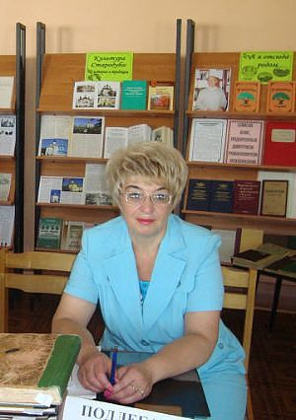
«ОСВЕЩЕНИЕ ЭКОЛОГИЧЕСКИХ ПРОБЛЕМ НА СТРАНИЦАХ ОБЛАСТНЫХ ГАЗЕТ»
Библиограф Подлегаева
Алла Александровна
ОХРАНА ПРИРОДЫ –ДОЛГ КАЖДОГО

Slide 3
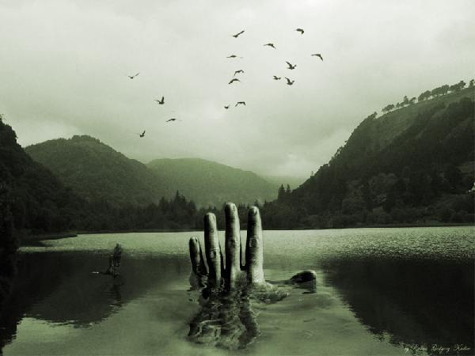
Цель мониторинга: исследование отражения экологических проблем Брянской области на страницах областных газет

Slide 4
Были проанализированы материалы газет за 2011 – 2012 гг.:
Общее количество публикаций - 92

Slide 5
Количество публикаций по годам:

Slide 6
Круг проблем:
Природоохранные мероприятия на территории Брянской области;
Деятельность образовательных учреждений, библиотек в формировании экологической культуры населения;
Отражение мира природы в творчестве писателей, художников как важнейшая составляющая работы по воспитанию экологической культуры.

Slide 7
Авторы публикаций:
Журналисты – 60%
Педагоги – 13%
Специалисты методической службы эколого-биологического центра г.Брянска – 9%
Воспитатели детских садов – 6%
Работники библиотек – 3%
Учащиеся школ, студенты – 3%
Инспектор заповедника – 3%
Специалисты администраций – 2%
Руководитель детского объединения «Радуга» станции юных техников – 1%

Slide 8
Причины публикаций:
Освещение природоохранных мероприятий, проводимых на территории Брянской области – 35%;

Slide 9
Освещение мероприятий по привлечению к исследовательской деятельности учащихся различными образовательными учреждениями, библиотеками,
природоохранительными службами -25%

Slide 10
Освещение роли образовательных и культурно-просветительных учреждений в формировании экологической культуры – 23%;

Slide 11
Формы и методы формирования экологической культуры у дошкольников – 10%;

Slide 12
Юбилейные даты писателей, художников в творчестве которых нашли отражение темы природы, памятные даты – 25-летие взрыва на Чернобыльской АЭС – 4%;

Slide 13
Освещение норм юридической ответственности за нарушение требований экологического законодательства – 3%.

Slide 14
ЧАСТОТА ОТРАЖЕНИЯ ЭКОЛОГИЧЕСКИХ ПРОБЛЕМ В ГАЗЕТНЫХ ПУБЛИКАЦИЯХ

Slide 15
РЕГИОНАЛЬНЫЕ МЕРОПРИЯТИЯ ЭКОЛОГИЧЕСКОЙ НАПРАВЛЕННОСТИ -35%

Slide 16
ЛОКАЛЬНЫЕ МЕРОПРИЯТИЯ ЭКОЛОГИЧЕСКОЙ НАПРАВЛЕННОСТИ - 26%

Slide 17
АКЦИИ, СЛЕТЫ, СЕМИНАРЫ, КОНКУРСЫ С ЦЕЛЬЮ ИЗУЧЕНИЯ И ОБОБЩЕНИЯ ОПЫТА ПО ЭКОЛОГИЧЕСКОМУ ВОСПИТАНИЮ -23%

Slide 18
ПРАКТИЧЕСКИЕ НАРАБОТКИ В ОБЛАСТИ ЭКОЛОГИЧЕСКОГОВОСПИТАНИЯ И ПРОСВЕЩЕНИЯ -16%

Slide 19
ВЫВОДЫ:
БОЛЬШЕ ОТРАЖАТЬ ДЕЯТЕЛЬНОСТЬ ПРИРОДООХРАНИТЕЛЬНЫХ СЛУЖБ;
ОСВЕЩАТЬ СОСТОЯНИЕ ОКРУЖАЮЩЕЙ СРЕДЫ БРЯНСКОЙ ОБЛАСТИ;
ОСВЕЩАТЬ СОВМЕСТНУЮ ДЕЯТЕЛЬНОСТЬ ВСЕХ ЗАИНТЕРЕСОВАННЫХ СЛУЖБ;
ОСВЕЩАТЬ НОРМЫ ЮРИДИЧЕСКОЙ ОТВЕТСТВЕННОСТИ ЗА НАРУШЕНИЕ ТРЕБОВАНИЙ ЭКОЛОГИЧЕСКОГО ПРАВА

Slide 20
«Не природе нужна наша защита. Это нам необходимо её покровительство:
чистый воздух, чтобы дышать, кристальная вода, чтобы пить,
вся природа, чтобы жить»
Н. Ф .Реймерс
учёный, эколог

